Slide 1


СПРУТ-ТП-Нормирование
История развития и успеха
Презентация новой 14-й версии
Москва, «12» февраля 2026 г.

Slide 2


История СПРУТ-ТП-Нормирование
1
1
2
2
3
3
4
4
5
5
6
6
7
7
8
8
9
9
10
10
11
11
12
12
13
13
14
2002
2018
2026
Notes:
С 2002 года было выпущено 13 версий СПРУТ-ТП-Нормирование.
В этом году мы представляем 14-ю версию

Slide 3
История СПРУТ-ТП-Нормирование
1
1
2
2
3
3
4
4
5
5
6
6
7
7
8
8
9
9
10
10
11
11
12
12
13
13
199…
SPRUT
14
2002
2018
2026
Notes:
Но, история СПРУТ-ТП-Нормирование началась намного раньше. Ещё в 90-х годах были разработки для отдельных предприятий. А в 2002 появился коробочный продукт – вышли на серийное производство.

Slide 4










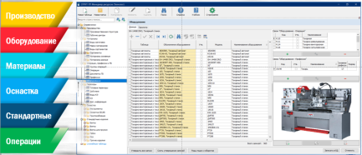
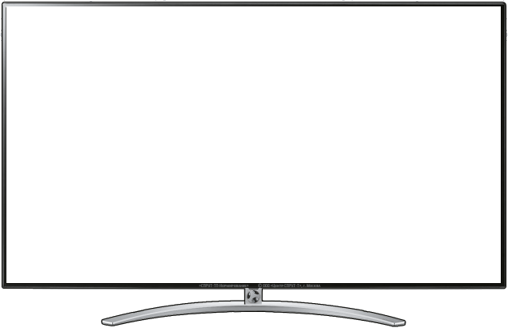
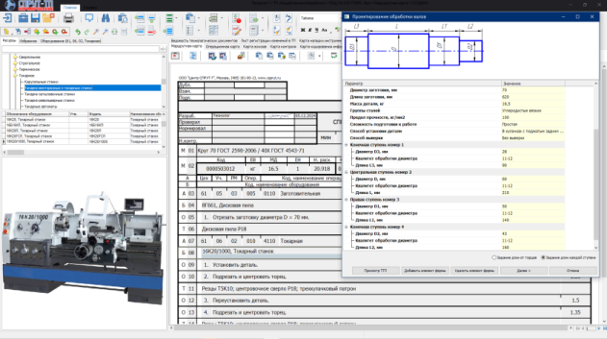
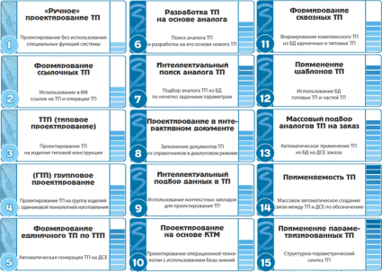
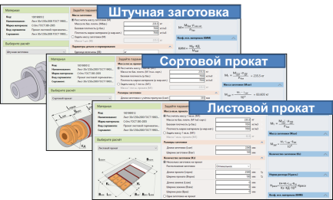
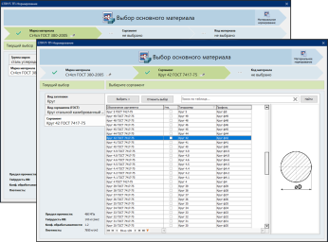
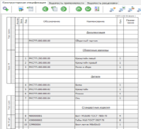

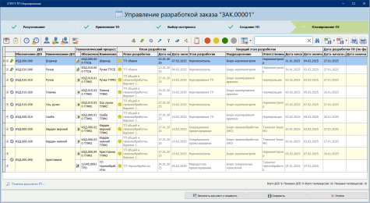
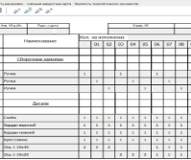
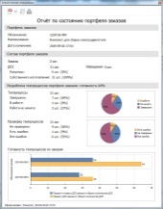
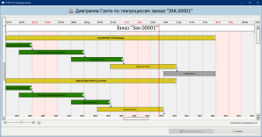
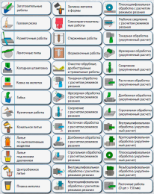
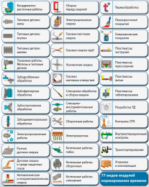
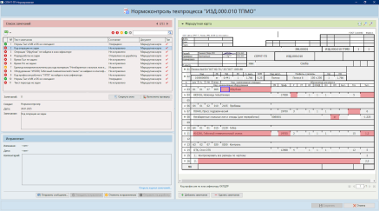

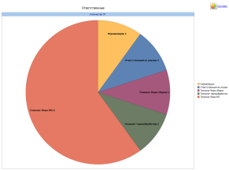

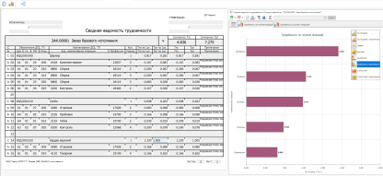

История развития
СПРУТ-ТП-Нормирование
Поддержка ГОСТ
С 2002 г.
ГОСТ ЕСТД
ЕСТД. Рекомендации ГОСТ ЕСТПП
ЕСТПП Рекомендации
ГОСТ ЕСКД
79
14
200
Интеграция
С 2008 г.
>20
>3,5
>35
Менеджер ресурсов
Управление НСИ
С 2002 г.
ГОСТ
документов
материалов
комплектов
инструмент
стандартных
Способы расчета нормы расхода
Способы выбора основного материала
Методы проектирования
15
15
15
Управление КС
С 2002 г.
Технологическая PDM
2019 г.
МЕТОДОВ
СПОСОБОВ
12
СПОСОБОВ
тысяч записей
Единичная
признаков
Управление разработкой ТП
С 2020 г.
Групповая
Модули нормирования времени
С 2002 г.
Нормоконтроль
С 2025 г.
Совместимость
2024 г.
77
>11000
2
3
Сводные ведомости и аналитика
С 2002 г.
СТРАНИЦ
Операционные системы
19
39
модулей
СУБД
ведомостей
отчетов
Notes:
Поддержка ГОСТ
С 2002 года, с выхода первой версии, система соответствует ГОСТ ЕСТД, ГОСТ ЕСКД и рекомендациям.
Поддерживаем 79 ГОСТов; в системе 14 комплектов документов (на ТП, сводные ведомости, ведомости разработки); 200 документов
Управление конструкторским составом
Поддержка единичных и групповых спецификаций

Slide 5











История успеха
СПРУТ-ТП-Нормирование
Липецк,
2012 г.
537
Красноярск,
2016 г.
Электросталь,
2002 г.
450000
17
Оренбург, 2015 г.
300
С 2019г.
105
>120
>500
46000
116
30
2500
Цели покупателя: Низкая цена,
Минимальные сроки
Стандартных
модулей
нормирования
Разработано модулей нормирования
Лицензий
Бланков
Лицензий
ТП
Лицензий
Цехов
Пользователей
Заказов
ТП
ПКБ Метрополитен
Металлоинвест
Санкт-Петербург,
2017 г.
300 стр.
50
1345
29
Тула, 2016 г.
г.Железногорск
г.Губкин
г.Старый Оскол
г.Новотроицк
2017 г.
19500
Москва,
2016 г.
2017 г.
210
7000
110000
1500км
900 стр.
>15
>6000
Площадок
ТП
Удаленных
пользователей
Расстояние
между
площадками
Стандартных
модулей
нормирования
Разработано модулей нормирования
Лицензий
ДСЕ в
изделии
ТП
Заказов
ТП
Ведомость
Notes:
ТЖДМ – использует комплекс СПРУТ (ТП, ОКП, КАМ)

Slide 6
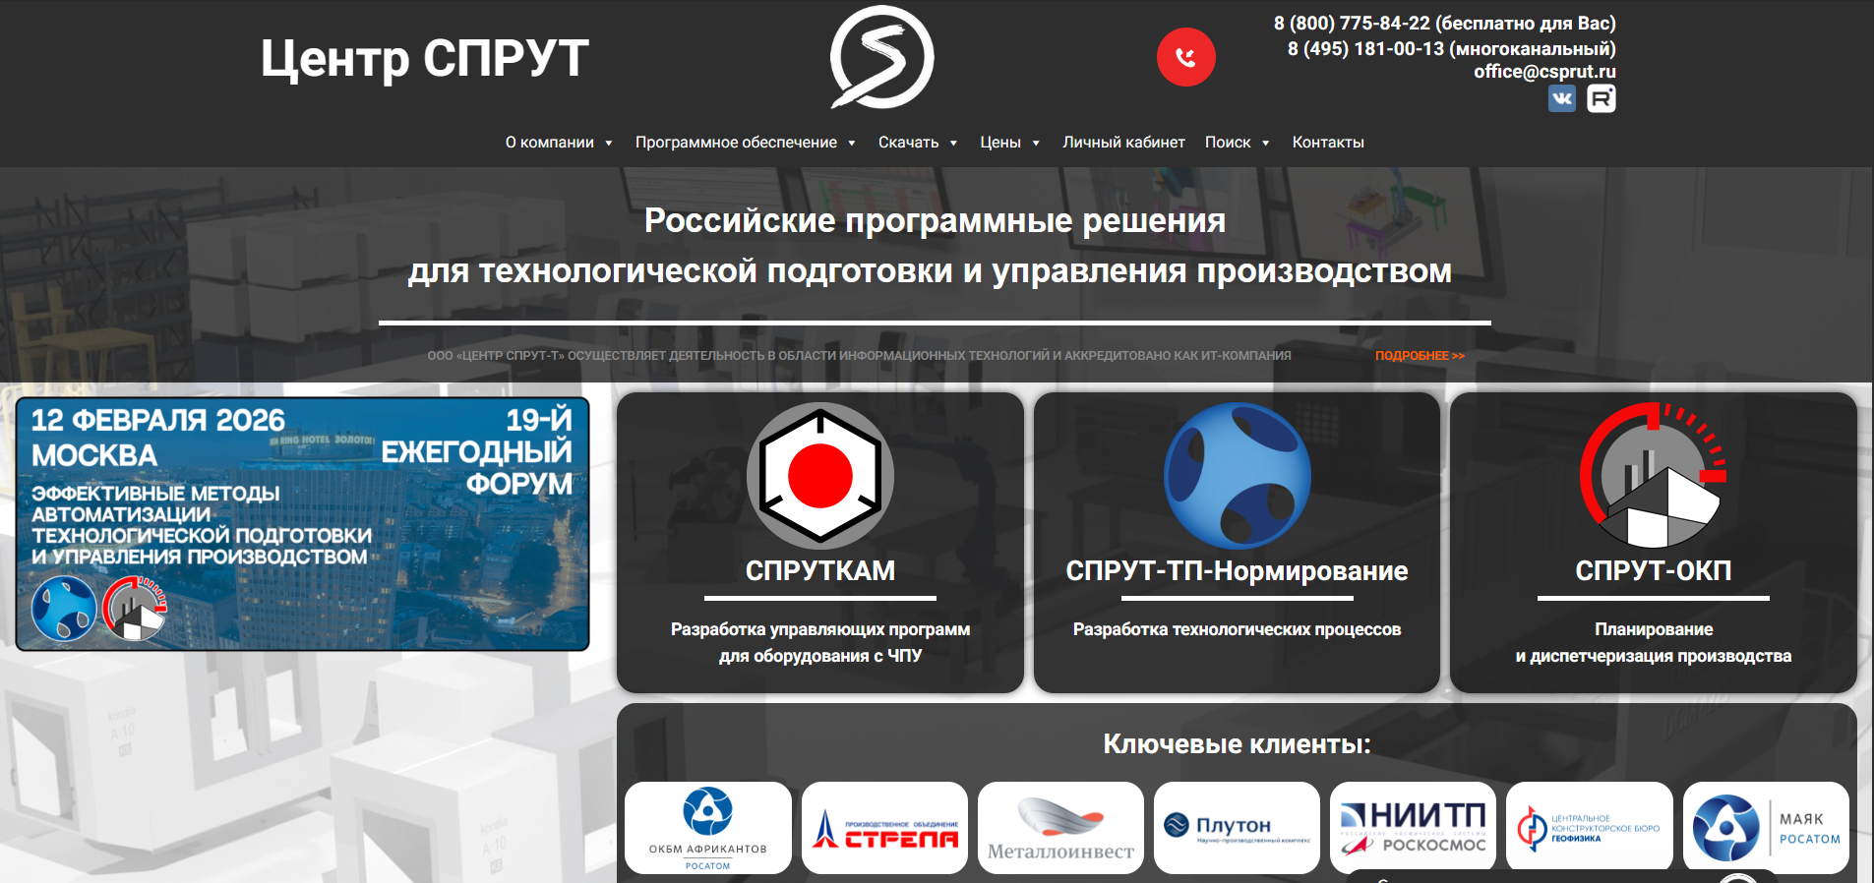
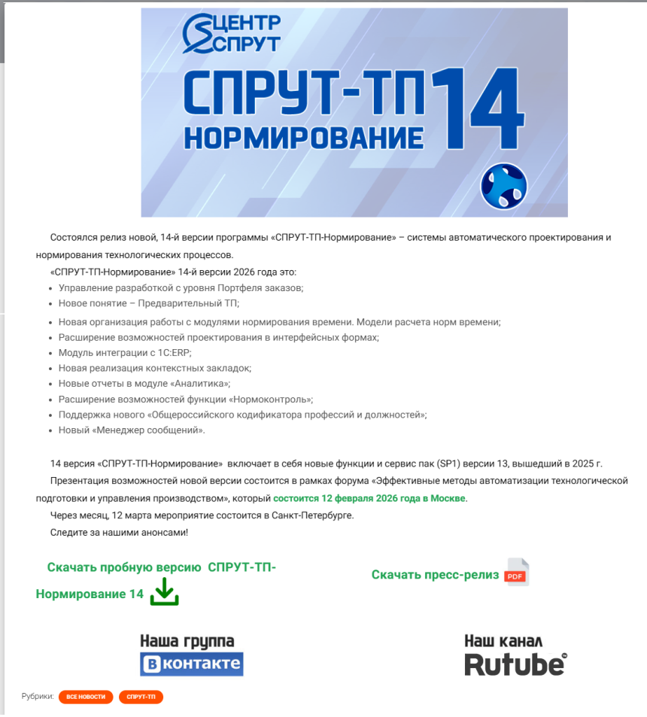
Новая 14 версия. Пресс-релиз
Цели покупателя: Низкая цена,
Минимальные сроки
Notes:
В начале года мы выложили на нашем сайте пресс-релиз 14 версии СПРУТ-ТП-Нормирование.

Slide 7

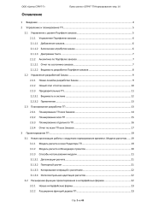
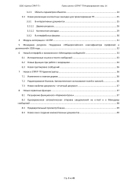
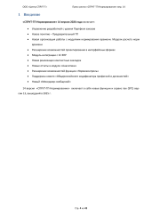
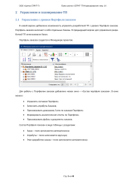
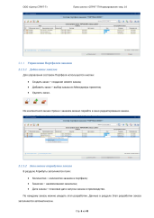
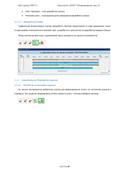
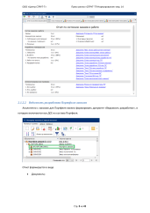
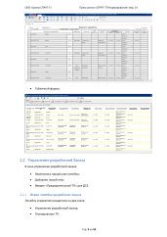
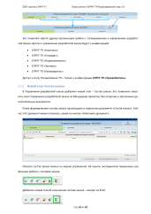
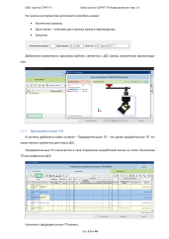
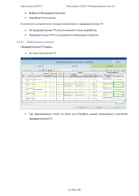
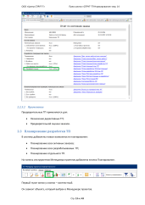
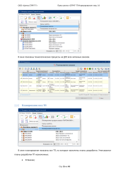
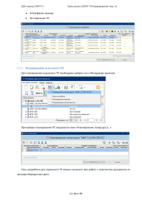
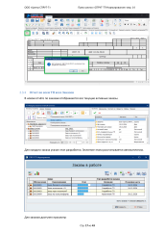
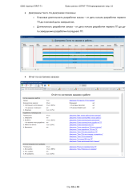
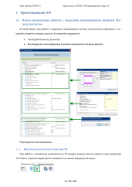
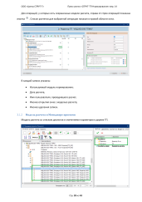
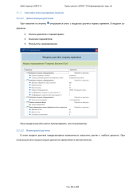
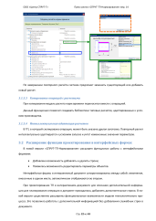
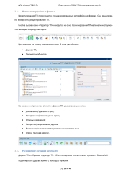
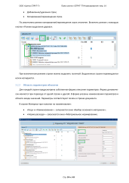
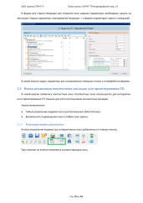
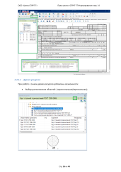
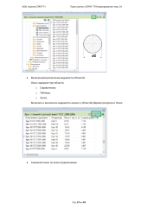
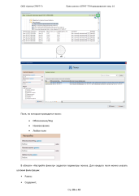
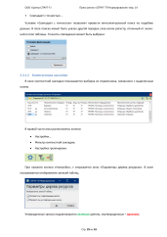
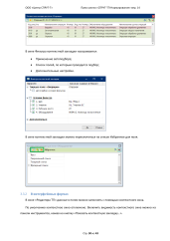
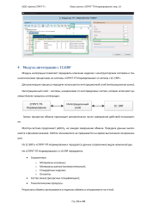
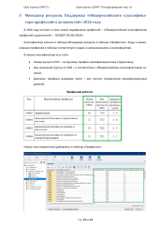
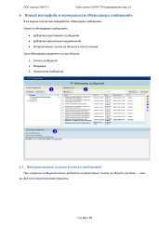
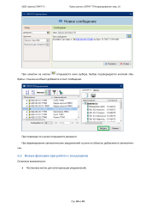










Новая 14 версия. Пресс-релиз
Цели покупателя: Низкая цена,
Минимальные сроки
Notes:
Пресс-релиз 14 версии – 43 страницы.

Slide 8


Новая 14 версия. Пресс-релиз
Цели покупателя: Низкая цена,
Минимальные сроки
Notes:
О чем расскажу сегодня

Slide 9




18 форум. Планы на 14 версию
Цели покупателя: Низкая цена,
Минимальные сроки
Notes:
Представил год назад 13 версию СПРУТ-ТП-Нормирование и показали планы развития на 14 версию.
Планы планами, а что было сделано на самом деле?
Все, что мы задумывали, мы сделали… И даже больше.

Slide 10

Управление разработкой заказа
Планирование Портфеля заказов
14
Цели покупателя: Низкая цена,
Минимальные сроки
Notes:
Объект портфель заказов был с системе и раньше. Но планировать можно было только на уровне заказа. В новой версии добавлена возможность планировать портфель заказов

Slide 11

Управление разработкой заказа
Новое окно Состав портфеля заказов
14
Цели покупателя: Низкая цена,
Минимальные сроки
Notes:
В 14 версии новое окно описания состава портфеля заказов, в котором можно указать атрибуты портфеля заказов.
Здесь показывается степень проработки по каждому заказу.

Slide 12

Управление разработкой заказа
Планирование и контроль портфеля заказов
14
Цели покупателя: Низкая цена,
Минимальные сроки
Notes:
Визуализация

Slide 13


Управление разработкой заказа
Аналитика по портфелю заказов
14
Цели покупателя: Низкая цена,
Минимальные сроки

Slide 14

Управление разработкой заказа Планирование отдельного ТП
14
Цели покупателя: Низкая цена,
Минимальные сроки
Notes:
Если нужно запланировать один ТП, раньше приходилось создавать заказ, что было неудобно. Поэтому сейчас добавили планирование ТП.
Теперь доступно планирование ТП с любого уровня

Slide 15

Управление разработкой заказа Планирование всех ТП всех заказов
14
Цели покупателя: Низкая цена,
Минимальные сроки
Notes:
Добавлена возможность планирования ТП для всех активных заказов

Slide 16

Управление разработкой заказа Планирование всех ТП
14
Цели покупателя: Низкая цена,
Минимальные сроки
Notes:
И планирования всех ТП, на которые назначены планы разработки

Slide 17

Управление разработкой заказа
Новая линейка этапов
14
Управление разработкой
Цели покупателя: Низкая цена,
Минимальные сроки
Применение
ТП
Выбор
материала
Планирование
ТП
Разузлование
Создание ТП
Управление разработкой
Планирование ТП
Состав заказа
Назначение
ТП
Разузлование
Notes:
Планирование ТП выделено из процессной линейки Управления разработкой заказа в отдельный этап. Управление – это подготовка к планированию.
Это позволяет ввести другую организацию работы с планированием и управлением разработкой заказа. Доступ к Планированию ТП будет у конфигураций «Руководитель» и «Руководитель+».
В управлении разработкой этапа добавлен этап Состав заказа. Это позволило запускать Управление из Менеджера проектов и работать с заказом от описания состава до Планирования в одном окне.

Slide 18



Оценка нового заказа
Формирование Заказа
По заказу-аналогу
Цели покупателя: Низкая цена,
Минимальные сроки
Оценка трудоемкости
Поиск и применение
ТП к ДСЕ
Оценка материалов
Notes:
Какая ещё задача стоит при работе с заказами?
Нужно быстро оценить новый заказ. При этом не нужно разрабатывать ТП на все ДСЕ.
Можно использовать подобные заказы. Но не всегда есть такая возможность. ДСЕ оцениваемого заказа могут находиться в разных заказах.
Можно применить ТП для ДСЕ. Но возникает вопрос как понять, что это оценочные ТП и нужно разрабатывать рабочие?
Поэтому в систему введено новое понятие – Предварительные ТП.

Slide 19







Управление разработкой заказа Предварительные ТП
14
Цели покупателя: Низкая цена,
Минимальные сроки
Notes:
Поэтому в систему введено новое понятие – Предварительные ТП. Назначив предварительные ТП можно формировать сводные ведомости на заказ и передать заказ в СПРУТ-ОКП для предварительного планирования.
Может возникнуть иллюзия, что все разработано и делать ничего не нужно. ТП называется предварительным потому, что эти ТП нельзя увидеть в дереве в Менеджере проектов и на них нельзя назначить планы разработки. А в портфеле заказов у такого заказа показывается этап – Назначение ТП.

Slide 20
Модули нормирования времени
11000 страниц
6000 страниц
Стандартных модулей
нормирования, штук
77
Заказных модулей
нормирования, штук
Цели покупателя: Низкая цена,
Минимальные сроки
68
70
64
65
61
46
48
36
25
15
1
2
3
4
5
6
7
8
9
10 ... 14
Версии

Slide 21


Заказные модули нормирования
Металлоинвест
МГОК,
г.Железногорск
ЛГОК,
г.Губкин
Цели покупателя: Низкая цена,
Минимальные сроки
ОЭМК,
г.Старый Оскол
Уральская сталь,
г.Новотроицк
Notes:
Металлоинвест, 4 площадки.
г.Железногорск
г.Губкин
г.Старый Оскол
г.Новотроицк

Slide 22





Заказные модули нормирования
Металлоинвест
Нет единых справочников
по нормированию времени
Было
Разные нормы времени
Цели покупателя: Низкая цена,
Минимальные сроки
Разная цена заказа
Единые модули
нормирования времени
Стало
Единые нормы времени
Одинаковая цена заказа
Notes:
Цена формируется из:
Стоимости материалов
Стоимости работ
Расходов
Стоимость материалов и накладных расходов по площадкам одинаковая. А стоимость работ – разная на разных площадках.

Slide 23





Развитие модулей нормирования
Возврат к предыдущему диалогу
Режим показа источника
1
Цели покупателя: Низкая цена,
Минимальные сроки
2
3
Notes:
Поддержка информационной актуальности – это большая работа!
Прошлых версиях было сделано:
Добавление возможности откатиться на шаг назад
Добавление экспертного режима
Перевод на новую платформу – время требует актуализации. Наши архитектурные решения живут по 20 лет.
А сейчас…

Slide 24



Новая организация работы с модулями нормирования
Модель расчета норм времени
14
Цели покупателя: Низкая цена,
Минимальные сроки
Notes:
Нормирование времени – это процесс. У процесса есть алгоритм: последовательность диалогов и ответы на вопросы.
В новой версии при работе с модулями нормирования система автоматически фиксирует и сохраняет алгоритм в модель расчета.

Slide 25



Модель расчета норм времени
Выбор диалога
14
Цели покупателя: Низкая цена,
Минимальные сроки
Notes:
Создание модели расчета это не самоцель.
Её используют для:
Верификации расчетов. Можно увидеть как проводился расчет.
Повторного расчета с изменением ответов на какие-то вопросы. При этом все предыдущие ответы остаются, отвечать на них снова не нужно.

Slide 26




Модель расчета
Копирование операций
14
Цели покупателя: Низкая цена,
Минимальные сроки
Notes:
Решали одну задачу. А из-за системного подхода получили принципиально новое!
При копировании операции, копируется и модель расчета нормы времени.
В ТП, в который скопирована операция, может быть указана другая заготовка. Повторный расчет интеллектуально адаптируется к условиям запуска и учтет измененные значения параметров.

Slide 27


2 формы проектирования ТП в СПРУТ-ТП-Нормирование
14
Интерактивный
документ
Цели покупателя: Низкая цена,
Минимальные сроки
Модель ТП
Интерфейсные
формы
Notes:
ТП в системе записывается в виде модели
Мы – единственная фирма, которая реализовала два подхода проектирования ТП:
Проектирование в интерактивном документе
Проектирование в интерфейсной форме
Интерфейсная форма и интерактивный документ автоматически синхронизируются.
Это дает гибкость в проектировании ТП. Вы можете выбрать любой подход или комбинировать их.

Slide 28

2 формы проектирования ТП
Интерфейсная форма
14
Цели покупателя: Низкая цена,
Минимальные сроки
Notes:
Есть разные спецификации изделия: конструкторские, технологические, производственные.
А есть технологические и производственные ТП.
Начали развивать интерфейсные формы для того, чтобы был наглядный доступ к дополнительным параметрам операций
Появилась возможность
Добавлять и удалять строки
Редактировать параметры объектов

Slide 29

Данные для планирования в ТП
Цели покупателя: Низкая цена,
Минимальные сроки
Notes:
В бланке МК содержится информация для планирования производства
Совместная поставка СПРУТ-ТП-Нормирование и СПРУТ-ОКП уже стала стандартом – вышла в серию. Такая работа накладывает дополнительные требования к ТП.
В бланк можно записать:
Рабочее место
КОИД
Единицу нормирования
Тпз и Тшт,
а для планирования требуются дополнительно:
Рабочий центр
Время межоперационное
Признак выполнения на одном рабочем месте
Раньше эту информацию записывали в специальные строки. Но не всем было удобно с ними работать. Особенно тем, кто связан с ВП. Возникали вопросы: «Что это за дополнительная информация?...». Возникало смущение у технологов.

Slide 30











Параметры для планирования
Учет операций для планирования
3
Цели покупателя: Низкая цена,
Минимальные сроки
3
1
?
1
1
3
Суммирование
технологического времени
Суммирование
материалов операций
Суммирование инструментов
операций
Notes:
В прошлых версиях появилось окно для описания параметров планирования
Помимо дополнительных параметров: Тмо, времени переналадки и прочего в окне описания можно выбрать способ учета операции.
Технологический маршрут и производственный маршрут могут отличаться. При совместной работе в СПРТУ-ТП и СПРУТ-ОКП нужно учитывать различия в маршрутах. Отличия возникают из-за организации учета операций. Например операция Слесарная есть в ТП, и это правильно . Но закрывается она вместе с предыдущей, один раз. И планируется тоже один раз с объединенным временем.
Нужно адаптировать ТП под ваше производство!
У технолога есть все инструменты для того, чтобы подготовить ТП для планирования. Вывод: СПРУТ-ТП должен быть там, где будет использоваться СПРУТ-ОКП (под запись!)

Slide 31

Контекстные окна
14
Цели покупателя: Низкая цена,
Минимальные сроки
Notes:
У нас с первой версии были закладки, на которых показывалась выборка из справочников. Выборка учитывала то, что уже технолог ввел в документ: цех, операцию, то есть контекст. Поэтому закладки назывались контекстными! Проектирование ТП не вырвано из контекста – мы работаем в контексте.
Перенос функций из интерактивного документа в интерфейсные окна потребовал доработки и изменения в архитектурных решениях.
В новой версии появились контекстные окна.
Новые возможности:
Гибкое управление видимостью и расположением областей окна;
Возможность перемещения окна в любую зону экрана.

Slide 32

Новая 14 версия
Поддержка нового классификатора профессий
14
Цели покупателя: Низкая цена,
Минимальные сроки
Notes:
Незапланированные работы
Осенью узнали, что появится новый классификатор профессий и должностей.
Коды и наименования профессий в таблице соответствуют кодам и наименованиям в классификаторе.
Добавлены дополнительные поля.

Slide 33

Новая 14 версия
Новый менеджер сообщений
14
Цели покупателя: Низкая цена,
Минимальные сроки
Notes:
Развитие управления разработкой ТП предъявляет новые требования к обмену сообщениями. Нужно больше функционала, для того, чтобы их удовлетворить. Это не то же самое, что заменить мессенджер WhatsApp на свой Max. Хотя и в Max у нас появилось много новых функций!
В СПРУТ-ТП постоянно идет целенаправленная объектная информация. Система сама создает сообщения для пользователя:
Планирование разработки ТП
Работа по планам разработки
Отправка извещений
Работа с функцией нормоконтроля
Кроме того, пользователи создают личные сообщения, связанные с разработкой ТП.
В 14 версии представлена новая реализация Менеджера сообщений.

Slide 34



Менеджер сообщений
14
Цели покупателя: Низкая цена,
Минимальные сроки
Notes:
Обозначение в тексте сообщения – это ссылка на объект: ТП, изделие или, например, заказ

Slide 35

Информационный ландшафт
14
CAD
Цели покупателя: Низкая цена,
Минимальные сроки
CAD
PDM
PDM
Notes:
Говорят, что есть единые решения конструкторской и технологической подготовки и планирования и диспетчеризации производства… НО!
Мы все знаем, что есть ЛУЧШИЕ решения в своей области. Кто-то специализируется на конструкторской подготовке. Кто-то на бухгалтерии. Мы, более 20 лет развиваем технологическую подготовку, планирование и диспетчеризацию производства.
Эти лучшие решения нужно между собой связать. Вписаться в информационный ландшафт предприятия – это важная задача при внедрении систем.

Slide 36
Информационный ландшафт
14
CAD
Цели покупателя: Низкая цена,
Минимальные сроки
CAD
PDM
PDM
Notes:
Эти лучшие решения нужно между собой связать. Вписаться в информационный ландшафт предприятия – это важная задача при внедрении систем.
Мы рассказываем на наших вебинарах и семинарах о стандартных способах интеграции с КАД и ПДМ системами

Slide 37
Информационный ландшафт
14
Цели покупателя: Низкая цена,
Минимальные сроки
CAD
PDM
Notes:
В 14 версии мы добавили стандартный модуль интеграции с 1C:ERP

Slide 38


Модуль интеграции с 1С:ERP
14
Цели покупателя: Низкая цена,
Минимальные сроки
CAD
PDM
Notes:
Об этом модуле сей час расскажет мой коллега – Крюков Станислав

